Slide 1
Инновационный продукт
ЭЛЕКТРОННАЯ ГОРОДСКАЯ ОБЩИНА: стратегия развития гражданской самоорганизации населения

Slide 2
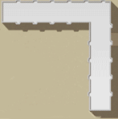






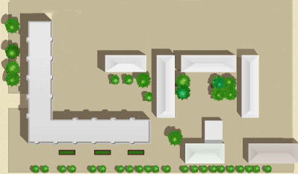




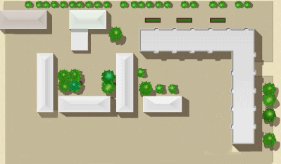




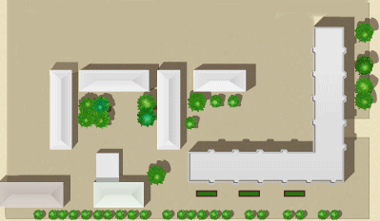

Модель общественного самоуправления г. Белгорода
ГСК
Церковь
магазин
Школа
ТОС
магазин
ТОС
ТОС
ТОС
ТОС
ТОС
Территория
самоуправления
ТОС
ТОС
ТОС
ТОС
милиция
д.сад
Общ. орг.
Поликлиника
Завод
Больница
ТСЖ

Slide 3
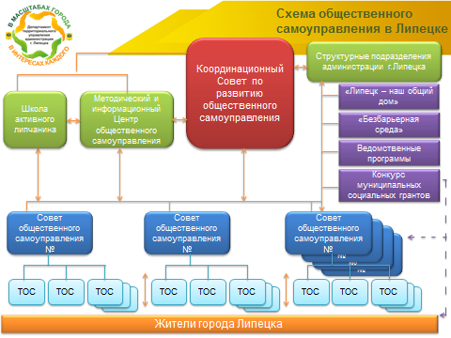

Slide 4
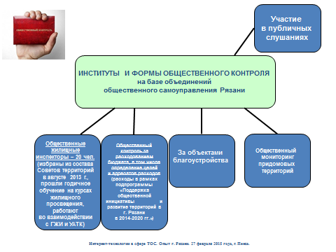
Интернет-технологии в сфере ТОС. Опыт г. Рязани. 27 февраля 2015 года, г. Пенза.

Slide 5
Концептуальная модель проекта

Slide 6



Аналоги систем ОСУ
БЕЛГОРОД
С 2008 г. в рамках целевой программы создано 27 Советов территорий, в штате администрации выделено 27 специалистов, по итогам выборов 2008 г. 100% депутатов – ЕР.
Действуют Центры по работе с населением избирательных округов, в рамках которых – активы общественности депутата, общественные комиссии по сферам жизнедеятельности
г.о.
Похвистнево, Самарская область
Липецк
Действуют 35 советов общественного самоуправления, координационный совет, методический и информационный центр, школа активного липчанина

Slide 7
Модель Совета общественности микрорайона
Молодежная организация
Школа
ТОС 1
Отделение партии
  депутат
  специалист администрации
ТОС n
Гаражный кооператив
ТСЖ
СОВЕТ ОБЩЕСТВЕННОСТИ МИКРОРАЙОНА
УК
Отделение полиции
Учреждение культуры
Поликлиника
Предприятие

Slide 8
Внешний контекст деятельности Совета общественности микрорайона
Управы районов
  координация ТОС
  благоустройство территории
  работа с обращениями
  подтягивание ТСЖ
Структура по работе с общественностью
Администрация города
СОВЕТ ОБЩЕСТВЕННОСТИ МИКРОРАЙОНА
Орган городского хозяйства
Отдел ЖКХ

Slide 9


Аналоги электронных систем
СТУПИНО
Портал муниципальных услуг Ступинского района Московской области
http://stupinoadm.ru
Включает личный кабинет
ВОЛГОГРАД
Проект «Голос ТОС Сталинграда»
http://www.golostos.ru

Slide 10
Электронная система
ПОРТАЛ ГОРОДСКОЙ ОБЩИНЫ
СОМ1
СОМ2
СОМn
порталы Советов общественности микрорайонов
Муниципальные услуги
Социальная сеть
Экономические сервисы
Система УпРА-ДОМ

Slide 11
Проблемы, решаемые в рамках проекта
Недостаточный уровень доверия к субъектам управления.
Разрозненность информационного пространства: официальная информация зачастую не соответствует вкусам потребителя.
Неразвитость институциональных форм взаимодействия между людьми.
Отсутствует культура рациональной коммуникации.
Отсутствуют социальные сети, принадлежащие местному сообществу, которыми оно может распоряжаться.
Существуют коммуникационные барьеры в отношениях между представителями разных социальных слоев.
Отсутствует «фабрика идеологии»

Slide 12
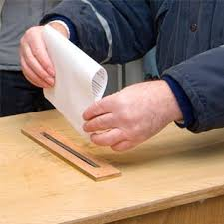

Цель проекта
внедрить уникальную систему общественного самоуправления, основанную на общинных традициях и современных компьютерных технологиях, которая позволит обеспечить устойчивые электоральные предпочтения на муниципальных выборах, а также обеспечить сквозное взаимоотношение между людьми на всех уровнях от семьи, квартиры, дома до квартала, района, города, области, страны.

Slide 13
Цель проекта
возрождение общинных традиций
устойчивый интерес к делам микрорайона, в том числе со стороны молодежи
местное сообщество
гражданское участие
политическая лояльность, электоральная поддержка
электронные технологии

Slide 14

Задачи проекта
Реализация воспитательной функции через идеологию местного сообщества.
Налаживание конструктивного диалога между органами местного самоуправления и гражданами.
Создание системы ускоренного и надежного решения проблем жителей за счет укрепления социальных связей в рамках соседских и профессиональных сообществ.
Обеспечение участия местного сообщества в управлении сферой ЖКХ.
Содействие капитализации человеческого потенциала территории.

Slide 15
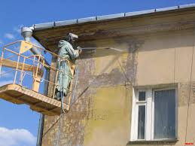
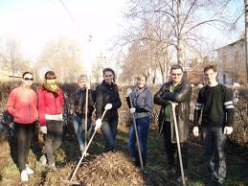
Приоритеты проекта
Потребность практического освоения новых правовых норм и механизмов формирования и использования бюджетных источников финансирования капитального ремонта жилых зданий.
Повышение социально-полезной функциональности депутатов как эффективных коммуникаторов между населением и местной властью.
Потребность в повышении интереса молодежи к проблемам местного сообщества за счет привлекательных интерактивных технологий.

Slide 16
Этапы реализации проекта
1. Концептуальный
2. Институциональный
Разработка концепции электронной городской общины применительно к конкретной территории
Создание институтов общественного самоуправления (Советы микрорайонов, ТОСы, ресурсные центры)
4. Кадровый
3. Технический
Подготовка кадров к взаимодействию с ЭлГО
Разработка интерактивной платформы, социальной сети
5. Партнерский
6. Гражданский
Привлечение политических и бизнес-партнеров, волонтеров
Масштабная кампания по привлечению общественности

Slide 17
Возможные сервисы
Гражданам
  Оказание муниципальных услуг в дистанционном режиме.
  Прием обращений граждан.
  Виртуальный ресурсный центр ТОС.
  Виртуальные дискуссионные площадки.
  Краудсорсинговые сети
  Совет почетных граждан.
  Социальная сеть «Соседское общение».
  Виртуальный коворкинговый центр.
  Электронная база вакансий.
  Доска объеклений.

Slide 18
Возможные сервисы – 2
Гражданам
  Благотворительный фонд.
  Касса взаимопомощи.
  «Горячая линия».
  «Хочу сказать спасибо».
  «Черный список».
  Рейтинги учреждений.
  «Портфолио белгородца».
  Виртуальная школа.

Slide 19
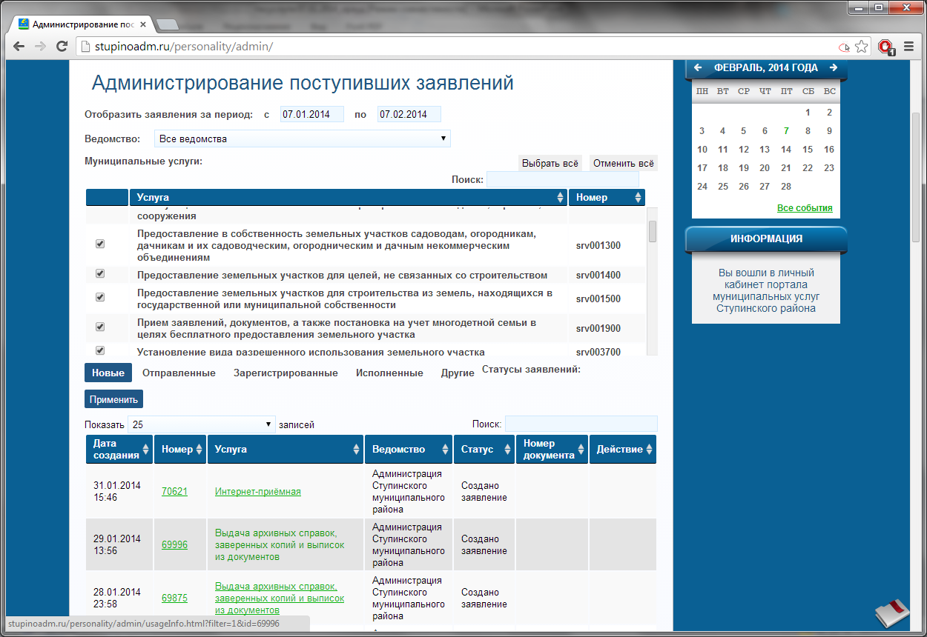
Администрирование запрошенных услуг

Slide 20
Личный кабинет
  Заказ услуг и отслеживание их предоставления.
  Электронные опросы граждан.
  Портфолио гражданина (информация о достижениях, поощрениях, наградах – по желанию).
  Редактирование странички в соц сети
  Личные сервисы: календарь, планировщик.
  Фоновая информация: новости
  История пользования порталом в авторизованном режиме.
  Каталог закладок.
  Настройка уведомлений.

Slide 21
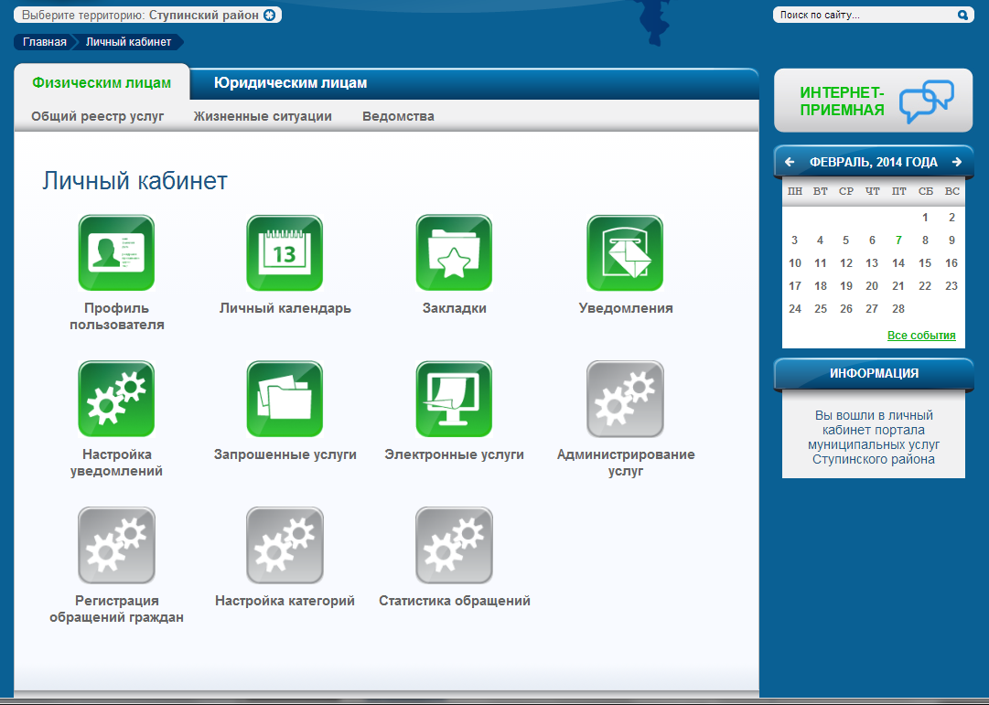
Личный кабинет на примере портала Ступинского района
21

Slide 22
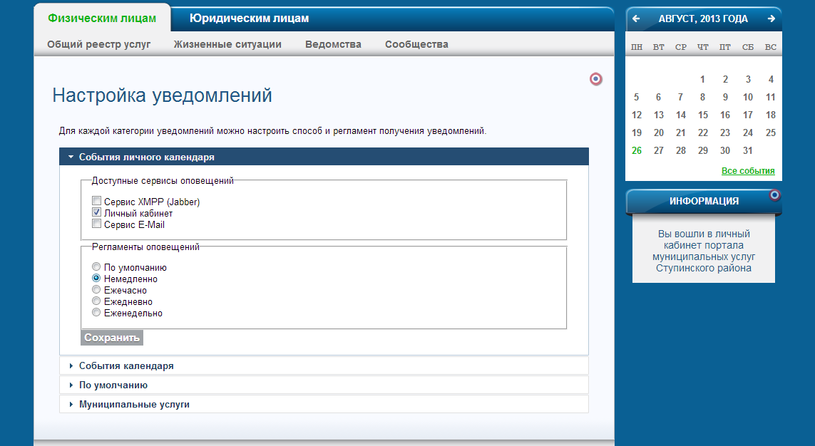
Подсистема уведомлений и личный календарь
22

Slide 23
Информационная функция
  «Каталог возможностей жителя города», «Каталог молодежных возможностей» (информация о конкурсах, премиях).
  График работы учреждений.
  Информационные сообщения организаций ЖКХ.
  Расписание общественного транспорта.

Slide 24
Коммуникативные возможности
  Виртуальные дискуссионные площадки.
  Краудсорсинговые сети, в т.ч. «Народная экспертиза», «Совет почетных граждан».
  Виртуальный коворкинговый центр.
  Соседское общение – социальная сеть.
  Обратная связь. Отзывы. Рейтинги.
  Горячая линия технической поддержки граждан.
Методические рекомендации
«Экспертное управление»
«Коворкиг»
«Что мы можем с соседом»

Slide 25
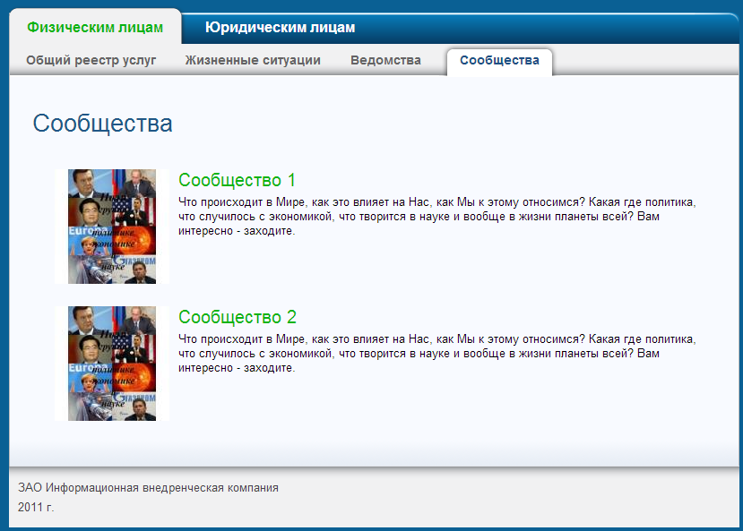
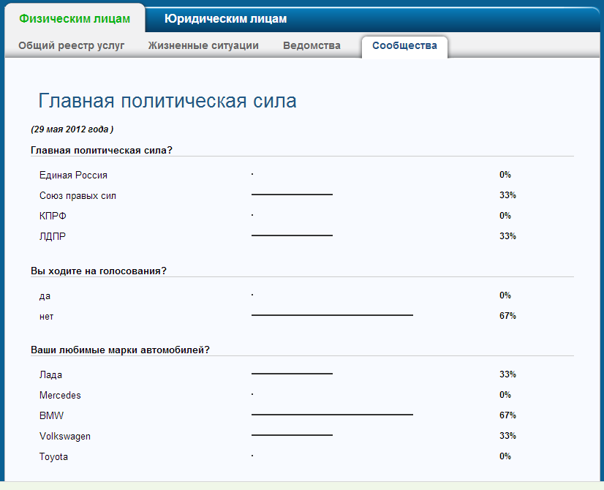
Краудсорсинговые сети:
технический аспект
  Возможность создавать тематические сообщества.
  Управление участниками, проведение голосований, размещение фото и видео.
  Возможность осуществлять обучение посредством вебинаров.
  Возможность проводить опросы.

Slide 26
Привязка системы к универсальной электронной карте
  Система скидок в магазинах местного предпринимательского сообщества.
  Система льгот.
  Оплата транспортных услуг.
  Защита информации и аутентификация в системе УпРА-ДОМ при помощи биометрического отпечатка пальца.

Slide 27
Функции электронного ТСЖ
  Интеграция с системой ГИС ЖКХ
  предоставление счетов за потребленные жилищно-коммунальные услуги и оплата этих счетов;
  прием обращений граждан с жалобами на некачественное предоставление жилищно-коммунальных услуг;
  размещение информации о фактическом состоянии расчетов за жилищно-коммунальные услуги и коммунальные ресурсы;
  организация мониторинга качества коммунальных ресурсов и жилищно-коммунальных услуг;

Slide 28
Механизмы функционирования электронного ТСЖ
  домохозяйства
  Центр дистанционного образования
  информационные сети, социальные сети микрорайона, электронные услуги
  ресурсный центр
  (бухгалтерские, юридические и иные услуги на принципах аутсорсинга)
  ТСЖ на доме

Slide 29
Эффекты от внедрения проекта
Политические
Экономические
  прочная социальная база избирательной кампании
  лояльный и активный электорат
  «лучшая практика»
  рост внутренних инвестиции в свою территорию
  усиление хозяйственных связей
Социальные
  опредмечивание социального капитала – связи, доверие, добрососедство
  созидательная деятельность в рамках ТОС
  социально-активные граждане, а не просто потребители услуг
Notes:
Негативные факторы – от власти к НКО и бизнесу – патернализм; от бизнеса и НКО к власти – лоббизм.
Еще – игнорирование, создание псевдообщественных организаций, поддержка элитарных НКО.

Slide 30
Потенциал развития общины – экономическая интеграция жителей
  Муниципальный рынок.
  Муниципальный банк, кассы взаимопомощи.
  Негосударственный пенсионный фонд.
  Благотворительное общество.
  Страховая компания.
  Компания страхования здоровья.

Slide 31
Первый шаг к внедрению продукта
  Обучающий семинар
  «Формирование системы общественного самоуправления с использованием современных информационных технологий» (18 часов)
  + организационно-деятельностная игра

Slide 32
Необходимые обучающие семинары в ходе реализации проекта
  Семинар для команды региональных координаторов проекта (+ возможность он-лайн консультаций).
  Семинар для депутатов, которые будут возглавлять Советы общественности микрорайонов.
  Семинар для специалистов администрации по взаимодействию с «ЭлГО».
  Семинар для представителей бюджетных учреждений и активистов ТОС «Электронная городская община как способ удовлетворения потребностей населения».
32
Notes:
32

Slide 33
Спасибо за внимание!
Константин Харченко,
к.с.н., доцент, член-корреспондент Академии наук социальных технологий и местного самоуправления, руководитель направления Национальной Гильдии Профессиональных Консультантов
E-mail: geszak@mail.ru
8 905 671 71 04

